Slide 1
Проблемы и перспективы повышения эффективности разработки нефтяных месторождений
С.А. Жданов
(ВНИИнефть имени акад. А.П.Крылова)

Slide 2
Внешне оптимистичные тенденции в разработке нефтяных месторождений в последние годы
увеличение объемов добычи нефти;
увеличение экспорта нефти.
снижение обводнённости добываемой продукции на некоторых месторождениях;
снижение себестоимости добычи нефти на некоторых месторождениях;

Slide 3
Проблемные тенденции в разработке нефтяных месторождений
Снижение объёмов прироста запасов нефти;
Ухудшение качества запасов нефти;
Снижение объемов применения МУН;
Снижение проектного коэффициента нефтеотдачи;
Выборочная разработка наиболее продуктивных зон месторождений;
- Не полное выполнение проектных (лицензионных) решений;
- Большой фонд простаивающих скважин;
Не полная законодательная регламентация всех этапов разработки нефтяных месторождений

Slide 5
МЕТОДЫ ПОВЫШЕНИЯ ЭФФЕКТИВНОСТИ РАЗРАБОТКИ И УВЕЛИЧЕНИЯ НЕФТЕОТДАЧИ ПЛАСТОВ
Третичные методы извлечения нефти
1.1. Тепловые методы
паротепловое воздействие на пласт
внутрипластовое горение
вытеснение нефти горячей водой
пароциклические обработки скважин
1.2. Газовые методы
воздействие на пласт углеводородным газом
воздействие на пласт двуокисью углерода
воздействие на пласт азотом
воздействие на пласт дымовыми газами
1.3. Химические методы
вытеснение нефти растворами ПАВ
вытеснение нефти растворами полимеров
и другими загущающими агентами
вытеснение нефти пенными системами
нефти вытеснение щелочными растворами
вытеснение нефти кислотами
вытеснение нефти композициями химических реагентов
1.4. Микробиологические методы

Slide 6
МЕТОДЫ ПОВЫШЕНИЯ ЭФФЕКТИВНОСТИ РАЗРАБОТКИ И УВЕЛИЧЕНИЯ НЕФТЕОТДАЧИ ПЛАСТОВ
Гидродинамические методы воздействия на пласты
гидроразрыв пласта
горизонтальные скважины
боковые стволы
циклическое воздействие
барьерное заводнение на газонефтяных залежах
системное воздействие на пласт
Обработки призабойных зон скважин
ОПЗ химическими реагентами
ОПЗ физическими методами (акустические, вибрационные, взрывные, создание дополнительной депрессии и т.п.)
микробиологические методы
перфорационные методы
изоляция пластовых вод в ДС
выравнивание профиля приемистости в НС

Slide 7
№ | Методы | Тенденции
1. | Вытеснение нефти паром. | Не обоснованное снижение параметров теплоносителей объёма оторочки.
2. | Закачка горячей воды. | Не обоснованное снижение параметров теплоносителей объёма оторочки.
3. | Внутрипластовое горение. | Работы не ведутся
4. | Закачка углеводородного газа. | Работы не ведутся
5. | Закачка двуокиси углерода. | Работы не ведутся
6. | Водорастворимые ПАВ. | Обработка призабойных зон скважин
7. | Полимерное заводнение. | Обработка призабойных зон скважин
8. | Серная кислота. | Работы не ведутся
9. | Мицеллярные растворы. | Работы не ведутся

Slide 11
Наиболее часто встречаемые нарушения проектных систем разработки.
совмещение двух и более объектов разработки;
уменьшение числа пробуренных скважин;
изменение порядка ввода и вывода скважин из эксплуатации;
бездействующий фонд скважин;
соотношение числа нагнетательных и добывающих скважин;
изменение режима работы скважины.
не выполнение мероприятий по методам воздействия на пласт и призабойную зону (агент нагнетания, объемы закачки, сроки проведения);

Slide 12
США
Средний дебит скважин – 1,5 т/сут
Эксплуатационный фонд скважин – 650000
75 % фонда скважин – малодебитные (менее 1,4 т/сут).
Средний дебит – 0,3 т/сут.
Средняя обводненность более 90 %.
Россия
Средний дебит скважин – 10 т/сут.
Эксплуатационный фонд скважин – 155671
Фонд добывающих скважин – 118868
Неработающий фонд скважин – 36803
Средний дебит новых скважин – 41,4 т/сут (2001 т – 23,6 т/сут)
Средняя обводненность – 86 %

Slide 14
Выполнение в 2002 г. проектных решений по плотности сетки скважин недропользователями округа

Slide 15
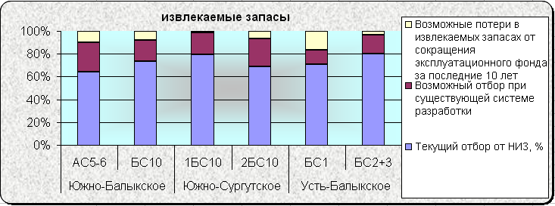
Оценка извлекаемых запасов нефти при сокращении фонда скважин (Толстолыткин И.П., Сутормин С.Е.и др.)

Slide 16
Основные направления повышения эффективности разработки нефтяных месторождений и обеспечения стабильной добычи нефти
Увеличение инвестиций в геолого-разведочные работы.
Промышленное применение методов увеличения нефтеотдачи пластов. Создание Федеральной программы.
Развитие фундаментальных и прикладных исследований по созданию технологий разработки трудноизвлекаемых запасов.
Действенный контроль за выполнением лицензионных соглашений и проектных документов.
Мониторинг разработки нефтяных месторождений.
Законодательная регламентация всех этапов разработки нефтяного месторождения.

Slide 17
Спасибо за внимание.

